Slide 1
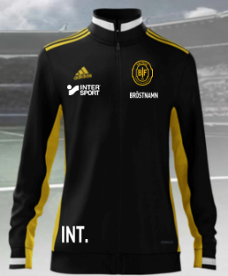
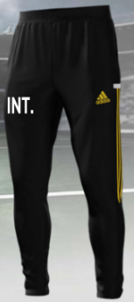
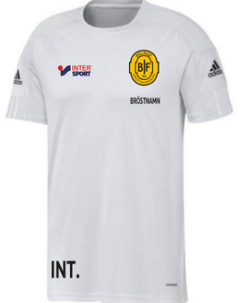
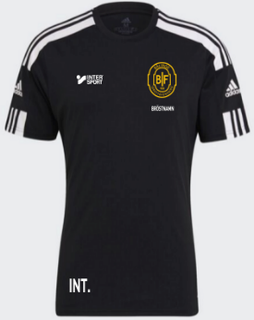
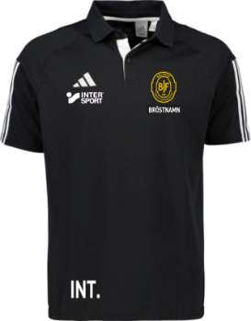
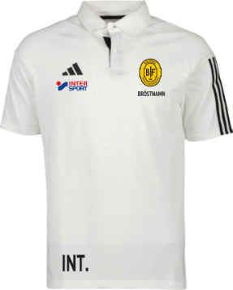
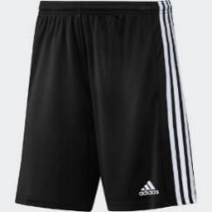
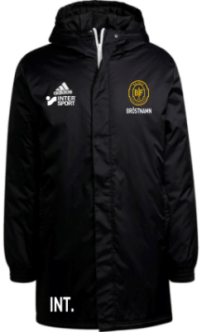
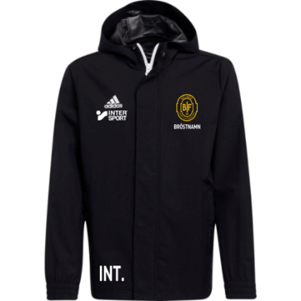
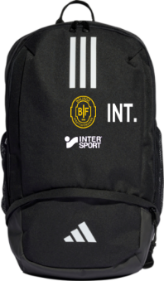
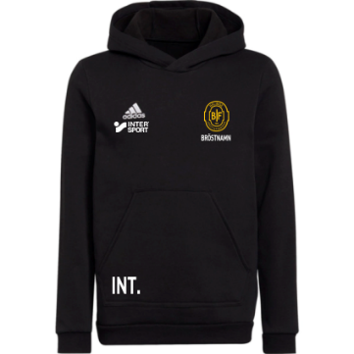
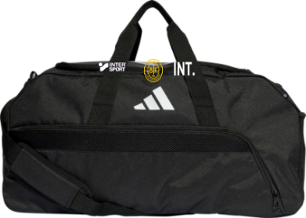
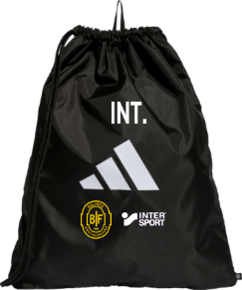
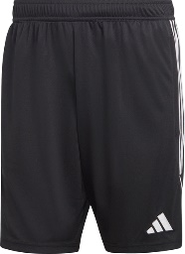
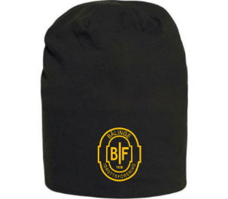
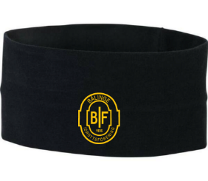
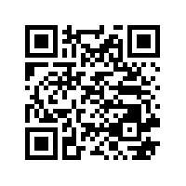
Overall Miteam ,
Specialdesignad ca 8 veckors leveranstid
Halv dragkedja endast Sr 479:-
Hel dragkedja Jr 519:- Sr 559:-
Byxor Jr 399:- Sr 439:-
Tränings t-shirt Squadra 21
Jr 209:- Sr 229:-
Vit Jr (GN5740) Sr (GN5726)
Svart Jr (GN5739) Sr (GN5720)
Shorts Squadra 21
Jr 179:-
Unisex, Dam 189:-
Jr (GN5767) Sr (GN5776) Dam (Gn5780)
Tränings / matchstrumpa Milano 99:-
Gul (IB7815) Svart (HT6538) Vit (IB7813)
Ledarpiké Tiro 23 Sr 399:-
Svart (HK8051) Vit (IC4575)
Väska Tiro M 359:-
(HS9749)
Ryggsäck 359:-
(HS9758)
Gympåse 219:-
(HS9768)
ENT22 std jacket
Coachjacka/
Spelarvärmarjacka
Sr 839:- (IB6076)
Jr 719:- (IB6078)
ENT22 allweather jacket
Jr 439:- (IK4014)
Sr 479:- (IK4010)
ENT22 hoodtröja
Jr 339:- (H57516)
Sr 399:- (H57512)
Tiro 23 tr
Ledarshorts med ficka
Sr 269:- (HS0319)
Kontakt
Intersport Boländerna
Rapsgatan 1B
team.uppsala@intersport.se
018-185961
Webshop på team.intersport.se/balinge-if
Tryckkostnader
Klubbmärke ingår på de plagg som har det på bilden
Namn Höjd 15mm 50:-
Initialer Höjd 5cm 40:-
Siffra Höjd 5cm 40:-/plagg
2023
Vattenflaska
39:-
Clique headband 99:-
(031735)
INT beanie mössa 139:-
(1513887)

